Slide 1
第 23 章 民用航空领域软件过程

Slide 2
目录
23.1 引言
23.2 总体要求
23.3 机载系统与设备软件的开发
23.4地面支持系统软件的开发
23.5 韩航801航班灾难
23.6 民航软件的新挑战
23.7 总结

Slide 3
23.1 引言
民用航空领域是最重要的“安全关键”领域。
民航飞机和地面系统的安全关系到乘客的人身安全，也是航空服务的第一任务。
1980年代的早期，欧美等国家意识到必须建立工业界认可的软件开发方法，以满足航空工作要求(airworthiness requirements)。

Slide 4
23.2 总体要求
23.2.1 民用航空的“故障-安全”设计理念
23.2.2 航空系统灾难等级
23.2.3 民用航空中的安全关键软件
23.2.4认证机制

Slide 5
23.2.1 民用航空的“故障-安全”设计理念
首先，必须假设可能会发生的故障：
  （1）必须全面设想从起飞到落地的整个飞行过程中，任何单个元素、部件、连接器的可能故障，不管故障发生的概率是多大。
    要求单一故障不能妨碍后续的安全飞行和降落，或者降低飞机的能力、或者降低飞行员处置故障条件的能力。即，要设想出一切可能的单一故障。
  (2) 在同次飞行中，一个故障可能会引发后续的故障。必须全面假设被检查到的可能或还隐藏着的后续故障，除非首次发生这个故障概率及其不可能(extremely improbable)。
    设想出一个故障可能引发的任何故障。单一故障是否会引起的后续故障。

Slide 6
然后，针对这些故障，要有相应的“故障-安全”设计理念。
  原则1： 设计的完整和质量，
    考虑系统的寿命限制(Life Limits)，确保预设的功能，并预防故障的发生。
  原则2：冗余或备份系统
    以保证单个或多个故障的发生后，系统后续的功能是正确的，例如，具有两个或多个发动机、液压系统、飞行控制系统等。
  原则3：系统、部件和元素隔离
  使得一个出现故障而不会引起其它故障。
  原则4：已证明的可靠性(Proven Reliability)
  保证的单一故障不能在同一次飞行中发生。

Slide 7
    原则5：故障报警或指示, 以便及时检测和修理。当检测到故障后，飞行员能够遵照系列纠错动作，继续飞行和降落。
  原则7：可检查能力，能够检查部件的能力。
  原则8： 预设故障效果限制，考虑和预设忍受损害的能力，限制故障发生的程度。
  原则9：预设故障路径，控制和处理故障发生后的后果，限制故障对安全的影响。
  原则10：安全性余量或因素，明确未定义的或不可见的灾害发生的条件的余量，避免满负荷的飞行。
  原则11：容错，在飞机的设计、测试、运行和维护中，考虑可预见的错误的后果，容纳错误的发生。

Slide 8
23.2.2 航空系统灾难等级
a. 重大灾难 (Catastrophic)：
  该故障引起飞行和降落安全；
b. 主要灾难（Hazardous/Severe-Major）：
  故障发生会降低飞行器的能力，或导致降低飞行员操作的能力。从而导致：
    (1)安全余量或功能能力大大降低，
    (2) 产生物理上的困难，使得飞行团队不能够准确、可靠地完成任务，
    或 (3) 影响乘客的安全
c. 较大事故 (Major)：
  故障的发生在一定程度上降低飞行器的能力，或导致降低飞行员操作的能力。

Slide 9
23.2.2 航空系统灾难等级
d. 轻微事故 (Minor)：
  故障没有明显降低飞行安全，在飞行员能够处理的范围内。例如，轻微地减少安全余量和功能能力，轻微增加了飞行员的工作，如正常的飞行计划变更，或给乘客带来不方便。
e. 无关紧要 (No Effect)：
  故障发生对飞行器的运行能力没有影响，或增加了飞行员的工作量。

Slide 10
23.2.3 民用航空中的安全关键软件
23.2.3.1机载软件开发标准
  1982年1月SC-145号特别编制委员会批准了由RCTA公司编制DO-178《机载系统和设备认证中的软件考虑》。
  1983年，成立了SC-152特别委员会RCTA修订DO-178。
  随后于1985年出版了DO-178A，EUROCA出版了ED-12A。
  1989年秋季成立SC-167特别委员会修订DO-178A。
  于1992年正式出版DO-178B。

Slide 11
23.2.3 民用航空中的安全关键软件
23.2.3.2地面系统和软件
  航空地面软件的主要用途是飞行交通管制，复杂地面管理人员跟踪和管理飞机。
    最主要的是自动雷达终端系统(ARTS--Automated Radar Terminal System)，安装在主要的飞行路径和空管中心。
  欧美国家从1960和1970年代初部署了许多ARTS。后来逐步升级。
  大多数ATRS采用C语言编程，并采用现货硬件。一般系统可以支持10000个路径跟踪，200个控制显示。

Slide 12
23.2.4认证机制
由专业的认证机构飞机整机以及相关系统和设备进行认证(Certification)，来提高航空器和发动机的安全性。
  认证机构认为软件是安装在航空器和发动机上的机载系统或设备的一部分，并不把软件作为唯一的独立产品批准，而是随着系统和设备批准是否可以投入运行。
  软件是随着设备和系统进行认证的，因此需要判断软件认证计划是否完整和一致。
  认证机构就需要审查申请人建议的软件安全等级是否符合系统安性评估过程的要求，包括最终输出资料和系统生命周期的资料(参见23.3节)。

Slide 13
23.3 机载系统与设备软件的开发
23.3.1 从系统到软件安全评估要求
23.3.2 软件生命周期
23.3.3 软件开发过程
23.3.4 其它过程及各过程的关系
23.3.5 认证的联络过程
23.3.6 商业软件的认证
23.3.7 基于RTOS的应用软件开发

Slide 14
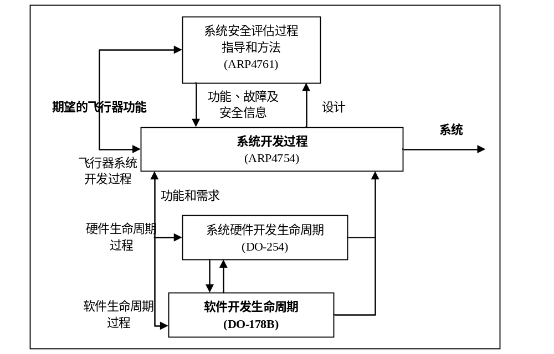
23.3.1 从系统到软件安全评估要求
可行的方法是把“故障-设计”理念和原则分解到系统开发过程、硬件开发过程和软件开发过程

Slide 15
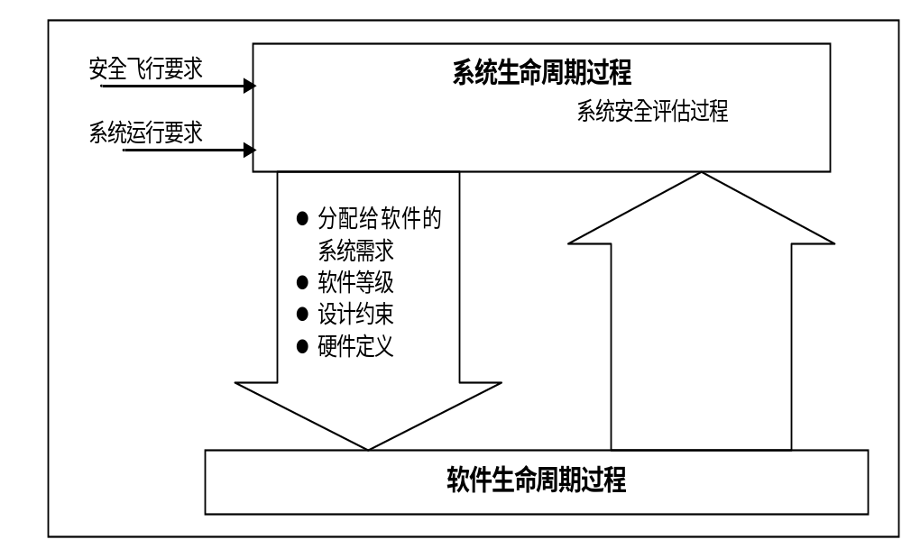

Slide 16
23.3.2 软件生命周期
不同部件的开发过程的顺序：
  1）部件W的实现顺序是：开发软件需求、依据需求定义出软件设计、实现源代码，然后将部件集成到硬件中。
  2）部件X的实现过程是：使用认证过的航空飞行器或发动机中使用过的软件。
  3）部件Y的实现过程是：从需求直接编码所实现功能。
  4）部件Z的实现过程是：使用原型策略。原型的目的是更好地理解需求，消除开发和技术风险。

Slide 17
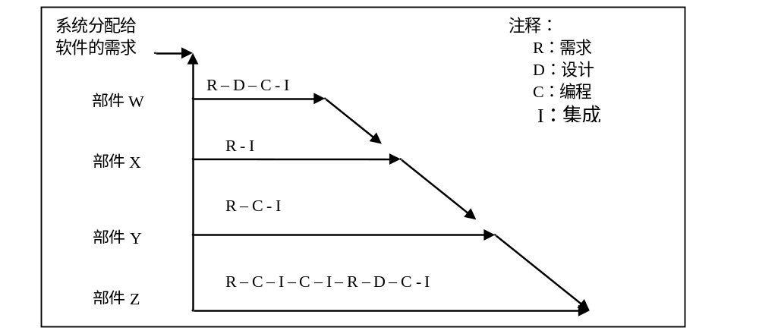

Slide 18
23.3.3 软件开发过程
23.3.3.1 软件需求过程
23.3.3.2 软件设计过程
23.3.3.3 软件编码过程
23.3.3.4 集成过程
23.3.4 其它过程及各过程的关系

Slide 19
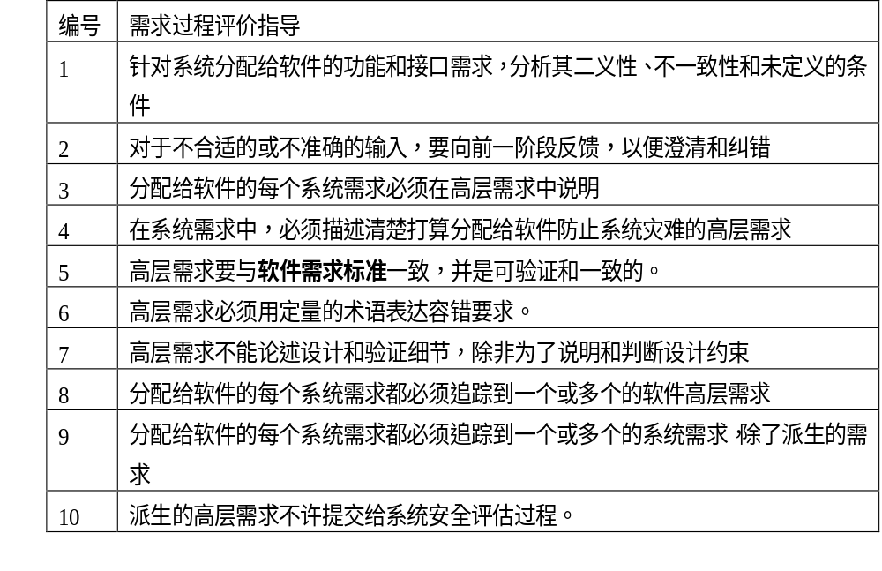
23.3.3.1 软件需求过程

Slide 20
23.3.3.2 软件设计过程
软件设计过程的目标是：
  1）依据高层需求，开发出软件体系结构和低一层需求；
  2）将低一层需求提供给系统安全评估过程。
设计人员必须要考虑到哪些软件是允许用户修改的，以便尽可能在不改变整个软件结构的前提下充分满足用户的需求。
  用户可修改的软件类型很多，例如，
    内存中一位(bit)数据的变更，以适应从两个设备中选择一个；
    一个消息表；
    或一个可编程的内存区域；
    以及需要通过编译和连接实现与机场地面维修功能集成的新软件，等等。

Slide 21
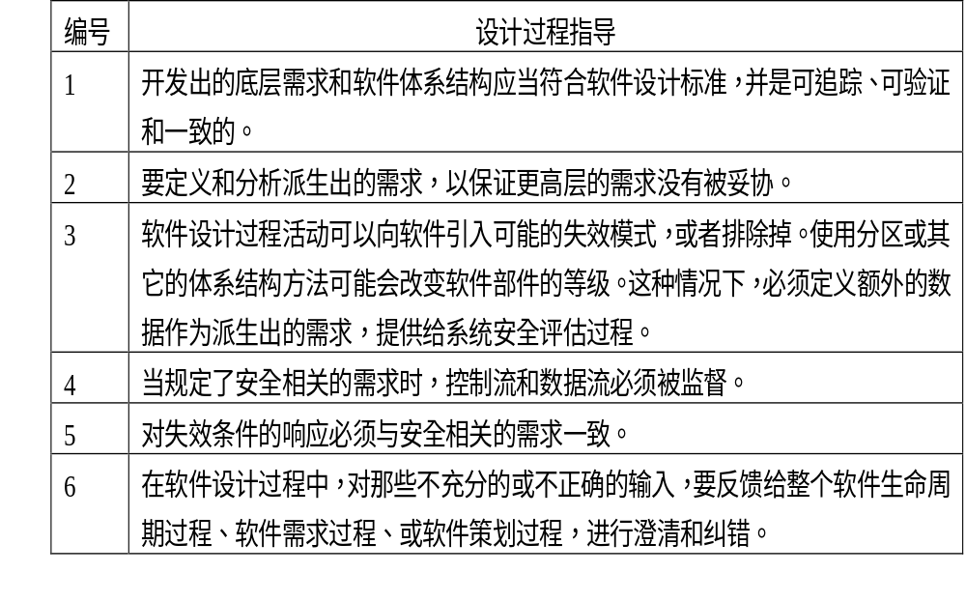
23.3.3.2 软件设计过程

Slide 22
对于用户可修改的软件，需要考虑：
  1）要对不可修改的软件进行保护，预防可修改软件对不可修改的软件的安全运行的干扰。
    这种保护可以用硬件的方法，也可以用软件的方法，或用工具的方法，或三者的结合来实施；
  2）必须标明对用户可修改软件进行修改的方法具有唯一性，从而限制对可修改软件修改途径。

Slide 23
23.3.3.3 软件编码过程
软件编码过程的目标是保证开发出的源代码是可追踪的、可验证的、一致的，并准确地实现了需求。
软件编码过程活动的输入是软件设计过程中输出的低层需求和软件体系结构，以及软件开发计划和软件编码标准。
编码过程可以是多次的，直到满足计划的准则要求。
该过程的主要输出是源代码和目标码，同时要包括进行编译、链接和装入的相关说明。

Slide 24
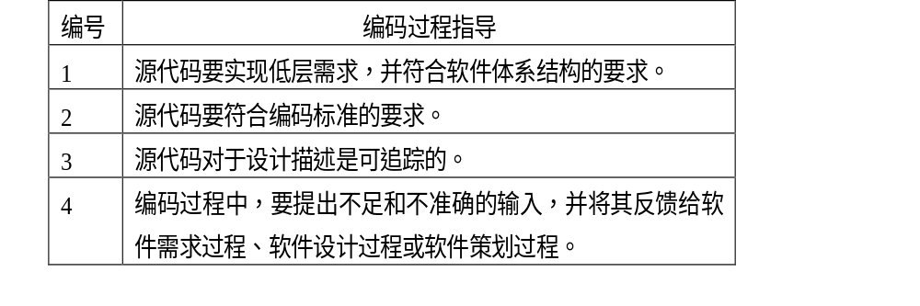

Slide 25
23.3.3.4 集成过程
在集成过程中，对目标计算机、源代码和目标码进行链接、装载，集成到的航空机载系统和设备中。
集成过程的目的是：将可执行代码装载到目标硬件，完成硬件/软件集成。
设备软件经常会采用嵌入式的交叉开发方式。

Slide 26
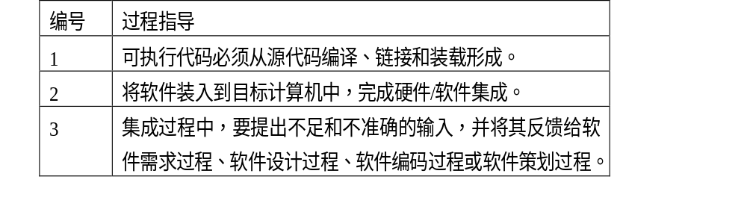

Slide 27
费代码和死代码
在集成阶段必须考虑软件中的废代码和软件补丁问题。
航空机载系统和设备通常可以做多种配置，并不需要为每个应用都编写一套软件。
这样就会导致一些不会被用到的费代码和数据。
  费代码和死代码都是有害的，尽管两者的含义有所不同。
费代码(deactived code)有两种含义：a)虽然设计，但并没有被执行意图，例如，先前开发的软件部件的一部分，或者，b)只是一段在特定配置下才能执行到的代码，例如，通过硬件的跳线或可编程的软件选项才能执行到的。

Slide 28
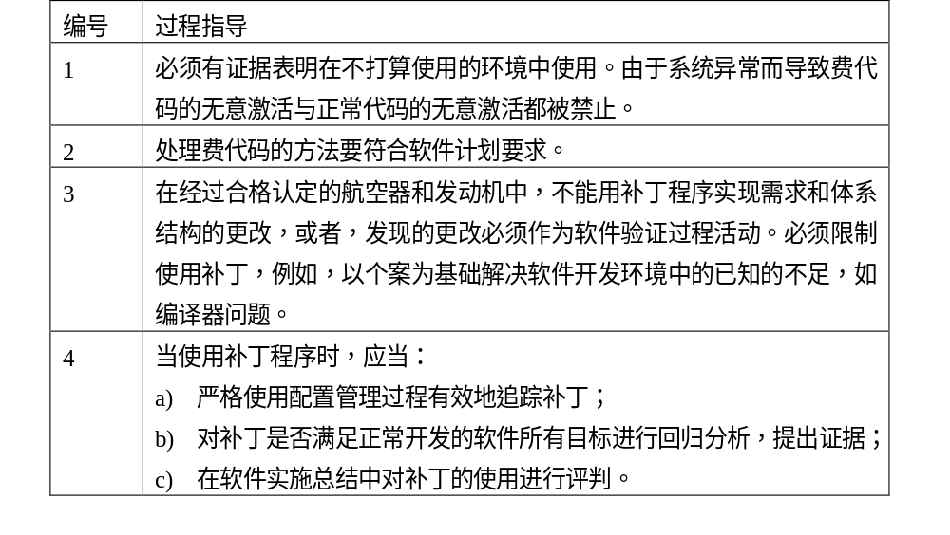
消除软件费代码和死代码的指导原则

Slide 29
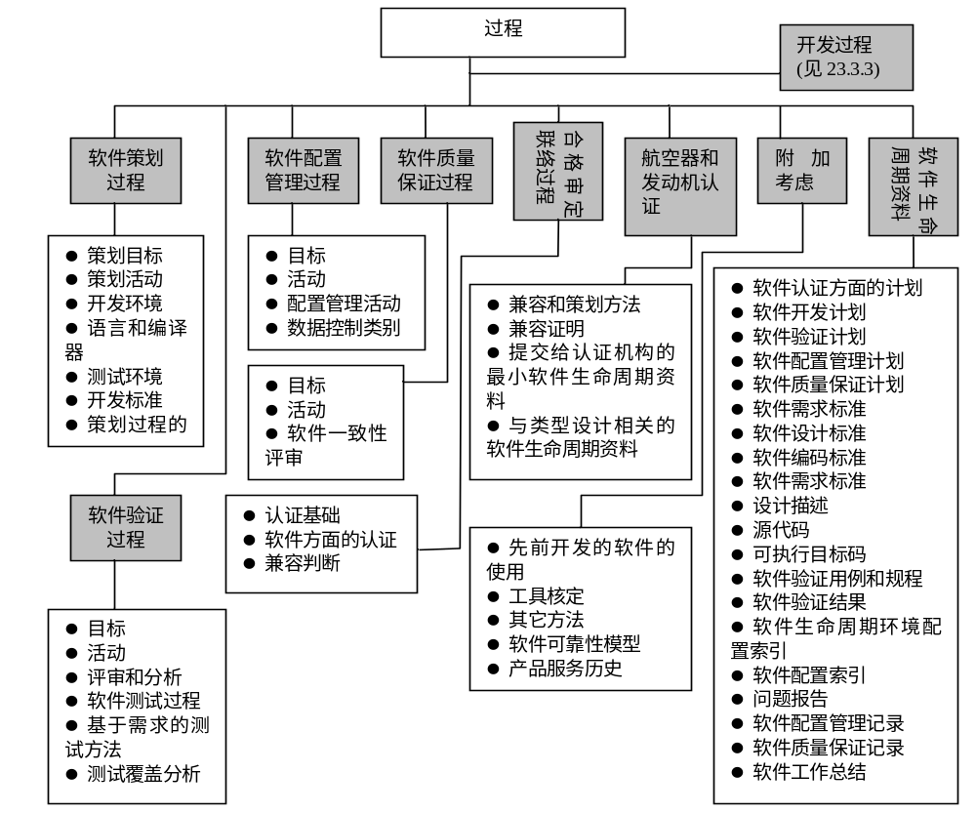
23.3.4 其它过程及各过程的关系

Slide 30
23.3.5 认证的联络过程
认证是有专职的认证机构承担的。机载系统和设备的研制厂商要让自己的产品通过认证，就必须提供整个软件生命周期的相关材料，而不仅仅是自己的测试文档。
  即，认证审查的是软件研发的整个生命周期的每个活动、中间结果等，而不只是最终结果。
  23.3.5.1 符合性计划
  23.3.5.2 符合性证据
  23.3.5.3 提交的材料

Slide 31
23.3.5.1 符合性计划
申请人要依据软件安全等级，做到：
  提交软件认证计划或其它要求资料给认证机构，以便在更改影响最小，即能在项目限制内控制点上及时评审；
  解决涉及计划软件认证的、由认证机构指明的有争议的问题；
  得到认证机构对软件认证计划的认可。

Slide 32
  23.3.5.2 符合性证据
申请人需要提供整个软件生命周期满足软件计划的证据。
认证机构可以在申请人单位或子承包商的单位进行审定工作。
申请人要安排和提交有效的软件生存周期的材料，并且：
  解决认证机构评审结果引起的有争议的问题；
  向认证机构提交软件实施概要和软件配置索引；
  提交或编制认证机构要求的其它有效材料和符合性证据。

Slide 33
23.3.5.3 提交的材料
申请人至少提供：
  软件认证计划、软件配置索引、软件实现概要。
之外，还需提交与型号设计有关的软件生存周期资料的索引和批准的条例，至少包括：
  软件需求资料、设计说明、源代码、可执行代码、软件配置索引、软件实现概要。
这些材料是：
  1）不含糊的、2）完整的、3）可验证的、4）可更改的、5）可追踪的、6）格式化的文档、以及7）这些材料按资料控制类别得到控制。

Slide 34
DO-178B把软件生命周期的资料控制类分为CC1和CC2两类，这是软件配置管理中需要加以区分的工作。
  CC1类对资料控制非常严格，
  CC2是对资料控制的最低的要求。

Slide 35
23.3.6 商业软件的认证
随着机载软件越来越多地使用商业现货软件部件(COTS)，自然导致了这些COTS的认证问题。
Kornecki和Zalewski于2008年从三个角度：
  1)实时操作系统(RTOS)，2)编程语言及编译器，和3）软件开发工具，这里我们讨前两个：
  23.3.6.1 RTOS的认证
  23.3.6.2 编程语言及编译器的认证

Slide 36
23.3.6.1 RTOS的认证
从1990年代中期开始实时操作系统被用于航空电子设备。
1999年最早开始启动DO-178B认证是VxWorks操作系统。
  项目一开始，其规格说明、文档、和源代码被很好准备，以应对认证工作。
  分析表明核心OS可以被认证，许多支持库，例如内存分配和释放函数，也可以被认证。
  认证过程把数据和CD盘的资料提交给审计者

Slide 37
认证的成本与安全程度
认证是“第三方按写好的保证规程，验证产品、过程和服务是否符合指定的需求”，并不能证明软件的正确和绝对安全。
  Moraes等采用失效模式和效果分析（FMEA--Failure Mode and Effect Analysis)技术建立了度量元，并对比分析了RTLinux和RTEMS两个操作系统。
  分析表明如果认证软件门槛设置为估计风险小于2.5%的话，只有RTEMS可以通过认证。
国内一些实时操作系统提供商业证实了：
  认证过程可以消除许多潜在的缺陷，提高RTOS、运行库和应用软件质量，降低缺陷密度。
  当然达到A级软件的开发成本也会发生数量级的增加。

Slide 38
  23.3.6.2 编程语言及编译器的认证
如何认证Ada 及其编译是否满足要求：
  首先，编译器产生的代码：1）必须是确定的；2）必须是直接的，能上下文无关(context-free)地映射到源代码；3）不能含有不被执行的代码(死代码)；4）不能含有超出源代码语义的功能。
  第二，必须按严格定义的软件开发过程开发编译工具套件，包括：需求定义阶段、详细设计阶段、实现阶段和验证阶段，并提供各个工作明确的文档。
  最后，工具必须严格地按安全等级被验证和标定。如果认证该工具是针对DO-178B的A级软件的，那么该工具就必须按A级软件进行验证和测试，例如，需要验证语句、判断、MC/DC的覆盖率是否符合要求。

Slide 39
“编译器-汇编器-链接器-装载器”的链条上的每个工具都必须得到所需的等级要求。
  装载器是最简单的工具，它没有代码转换，但要保证执行的完整性---即从外部介质将程序调入内存的执行是完整的。
  汇编器和链接器虽然稍复杂一些，仍可以做到。而让编译器做到就要困难的多。例如GNAT 的Ada95编译器有625,000行Ada和C代码，如果做完全部的结构测试需要58人年的工作量。
而整个认证费用是测试费用的3~5倍。
因此，认证一个商业编译器的工作量是相当巨大的，完全达到“FAA-合格证”的编译器是不存在的。
工程上的解决方式是给出Ada子集，解决DO-178B的A级应用软件认证(包括编译器和工具在内)

Slide 40
23.3.7 基于RTOS的应用软件开发
23.3.7.1 RTOS的选择
23.3.7.2 RTOS的接口标准化问题
23.3.7.3 ARINC 653的应用编程模型

Slide 41
23.3.7.1 RTOS的选择
选择商业RTOS至少需要考虑如下的问题：
  1）RTOS自身是否有潜在的灾难？包括可靠安全和信息安全。
  2）RTOS是否对整个认证工作有影响？是否需要制定详细的软件认证计划？
  3）如果缺乏与DO-178B相关的信息，需要给出哪些证据能够表明与DO-178B目标的兼容性？
  4）商业RTOS是否有一致的标准，有哪些支持证据？
  5）哪些数据可以支持RTOS在航空产品使用(例如，是否经过认证)?
  6) 哪些配置管理(CM)和软件质量保证方法(SQA)用于商业 RTOS的开发中？哪些CM和SQA方法支持目标系统产品的部署？

Slide 42
23.3.7.2 RTOS的接口标准化问题
工业界希望使用统一的操作系统接口支持应用程序的开发。
  1990年在UNIX OS的基础上，发布POSIX.1，定义了标准OS服务，以便支持应用程序的可移植性。
  1993年推出POSIX.1b支持实时系统的“任务能够在确定响应时间内完成”。
    POSIX.1b 定义了内核，Ada语言实时执行，以及更广泛的OS服务。
FAA等认为需要对给出一个标准定义支持如何是用RTOS进行开发，并能够确定RTOS的行为。
  由此诞生了ARINC 653的要求，支持基于RTOS的航空机载软件的DO-178B认证。

Slide 43
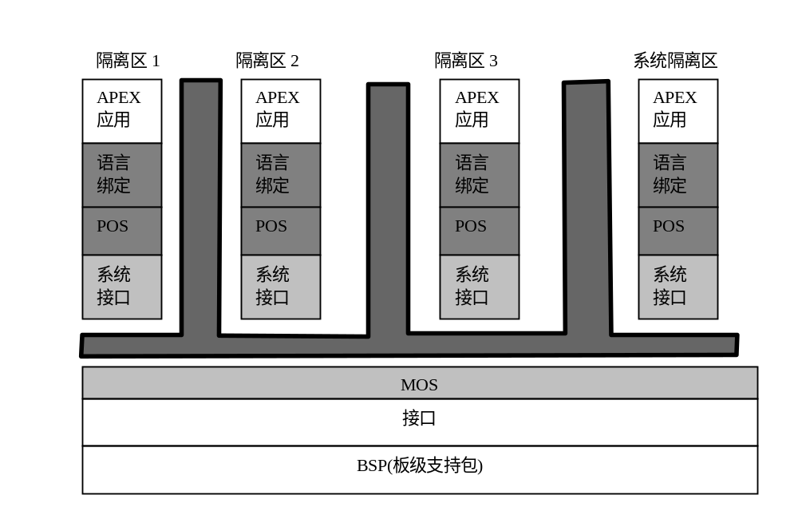
23.3.7.3 ARINC 653的应用编程模型

Slide 44
23.3.6.4 ARINC653的时间与空间分割原则
1）隔离区的空间保护机制
  在系统初始化后和应用软件执行前，内存保护机制应当被固定且不可再改变；否则，就不能保证系统内存和每个隔离区的内存被保护。
2) 隔离区空间内的内存管理
  这方面经常讨论的问题是：代码、常数、堆栈、内存堆、和进程堆栈。

Slide 45
23.3.6.4 ARINC653的时间与空间分割原则
3) 控制和数据耦合考虑
    当系统有多个进程组成时，链接器要清晰地支持进程之间的耦合。DO-178B的表A-7的第8条专门指出对控制和数据耦合的要求。
    该要求目标是为了测量集成的完整性。
4) 隔离区的时间保护机制
  ARINC 653要求隔离区严格按配置表中的周期和持续时间帧运行。
  强制所有的实现用时间中断机制。

Slide 46
23.4地面支持系统软件的开发
23.4.1 地面支持系统的风险分析
23.4.2 地面支持系统的安全等级
23.4.3 DO-278的基本要求
23.4.4 COTS的使用

Slide 47
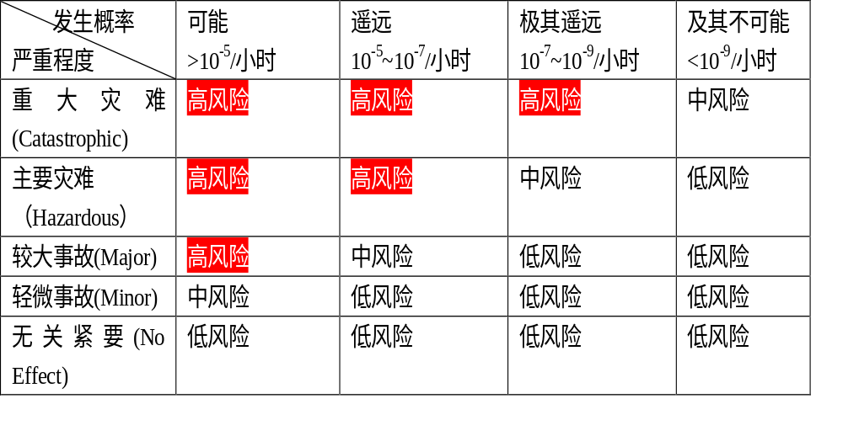
23.4.1 地面支持系统的风险分析
风险系数表

Slide 48
23.4.2 地面支持系统的安全等级
DO-278定义6个安全保证等级（Assurance Level）
  AL 1： 软件可能引起或导致地面系统的失效，从而造成重大灾难(catastrophic)失效条件。与DO-178B的A级相当。
  AL 2：软件可能引起或导致地面系统的失效，从而造成重大灾难(hazardous)失效条件。与DO-178B的B级相当。
  AL 3: 软件可能引起或导致地面系统的失效，从而造成较大(major)失效条件。与DO-178B的C级相当。

Slide 49
23.4.2 地面支持系统的安全等级
  AL 4：该等级是针对CNS/ATM(地面)系统的，失效的严重性比AL3轻，比AL5严重。DO-178B中没有此等级。
  AL 5：软件可能引起或导致地面系统的失效，从而造成较小(minor)失效条件。与DO-178B的D级相当。
  AL 6：软件可能引起或导致地面系统的失效，但不会导致系统失效。与DO-178B的E级相当。

Slide 50
23.4.3 DO-278的基本要求
DO-278的基本组成如包括：
  1）软件生命周期过程的目标；
  2）为实现这些目标的活动描述和设计考虑；
  3）满足期望目标的证据描述。

Slide 51
23.4.3 DO-278的基本要求
同时，DO-278要求对软件开发过程进行定义和编写：
  √ 批准的软件方面的计划
  √ 软件质量保证计划
  √ 配置控制规程
  √ 软件的Ada编码标准
  √ 软件设计标准
  √ 软件需求标准
  √ 软件开发计划
  √ 软件验证计划
  √ 源代码、可执行的目标码
  √ 软件设计文档
  √ 软件需求文档
  √ 软件开发计划
  √ 软件验证计划
  √ 可追踪性
  √ 测试用例和规程
  √ 验证结果
  √ 质量保证记录
  √ 配置管理记录
  √ 问题报告
  √ 软件完成总结

Slide 52
23.4.4 COTS的使用
采用COTS部件是有好处的，可以：
  1）缩短开发时间；
  2）降低开发费用和维护费用；
  3）因为是已经广泛的使用部件，容易得到大多数用户的肯定。
但是，这种开发方法却对航空地面系统这样的“安全关键”系统带来了安全威胁，例如，
  1）很难保证这些软件部件可靠性，集成到新系统中是否能像所期望的那样工作；
  2）用户接触不到源代码和其它生命周期相关数据；
  3）用户不能控制和修改COTS；
  4）使用COTS需要一段时间学习；
  5)COTS部件的开发者并不一定关注安全问题。

Slide 53
对此，DO-278B定义了COTS的计划、采购、验证和质量保证要求。
  要求演示未使用过的COTS的功能是否会影响其它软件。
  COTS软件的服务经验可以替代DO-278B开发过程，但是需要对COTS软件提出更高的安全等级要求
DO-178B等级 | DO-278的保证等级 | COTS服务经验
A | AL 1 | 不允许用
B | AL 2 | 谈判并经权威机构批准
C | AL 3 | 1年
没有相对应的等级 | AL 4 | 6个月
D | AL 5 | 不需要经验
E | AL 6 | 没有使用过

Slide 54
23.5 韩航801航班灾难
1997年8月6日，韩国航空801航班波音747-300撞到了关岛(Guam)的Nimitz 山上，机上共有254人，23名乘客和3名机乘人员生还。
美国国家交通安全委员会判定为典型的可控飞行撞地(CFIT--controlled-flight-into-terrain)灾难。
NSTB分析后认为问题出机场地面的“最低安全高度警告系统(MSAW-- minimum safe altitude warning system)” 。
  23.5.1 MSAW问题分析
  23.5.2 应吸取的教训
  23.5.3 事后预防措施

Slide 55
23.5.1 MSAW问题分析
MSAW系统是一个地面控制系统，当飞机低于一定的高度时，提醒飞行员最低安全高度。
  MSAW是一个软件实现的系统，其输入是雷达的硬件信号，辅助控制人员判断哪些飞机飞得太低
  关岛MSAW系统是1990年安装的，原始配置的监控区域半径是55海里。
  1993年3月，关岛空管人员与FAA西太平洋区域办公室和FAA技术中心，一起将关岛的MSAW区域设定为半径为54海里的禁飞区。

Slide 56
  依据NTSB的调查，这个变更“既不是偶然也不是失误，而是有意的适应性修改，其目的是消除大量烦人的飞行高度太低的报警”，并“暂时使用，直到有新的可以拒绝烦人报警的方案” 。
  禁飞区半径减少了1英里，确实消除了许多靠近非安全路径的警告信息。
1995年7月，FAA审查组执行两年一度的设备评估，注意到了MSAW系统的“非正式”项，但是并没有建议做后续工作。
1996年4月，FAA在关岛安装新MSAW软件，变更了地形数据库，但是该软件继续执行54海里半径的禁飞区，软件一直运行到灾难发生。

Slide 57
23.5.2 应吸取的教训
教训1—配置管理：
  由于FAA允许更改MSAW软件, 更改是指可以修改MSAW安装，而不需要监督或评审。FAA允许对系统进行修改，而不管其修改是否会影响判断飞机低飞的能力。
教训2—人的错误—质量保证体系：
  人的错误出在对安全相关系统的软件维护上，正像运行过程一样。
  安全关键系统中的软件是一个完整部件，在没有对更改影响做详细分析时，不能做任何的更改。
  虽然例行检查发现变更问题的存在，但并没对可能的后果进行评估。

Slide 58
23.5.3 事后预防措施
事故发生后，FAA和NTSB调查人员对韩航801航班进行了仿真分析。
  仿真表明，没进入禁飞区前，MSAW系统已经产生了警告64秒的视觉和声影。空管人员有足够的时间通知韩航801组人员，让其采取补救措施。
1997年8月25日，FAA宣布对全美国的MSAW系统评审。
  在192个在用的系统中有2个MSAW的配置是不正确的，这些系统被调整和重新认证过。此外，FAA审查出23个ATC设施未覆盖先前不知的禁飞区。
  FAA制定了一个政策“要求MSAW的飞行检查和地面验证作为新雷达授权过程的一部分，并定期执行”

Slide 59
FAA对10个ATC塔上空管人员知识调查，发现：
  大多空管人员仅仅具有初略的知识，特别是在回答“谁可以授权改变MSAW参数，以及如果系统被禁止，如何做MSAW日常测试时”，答案是不一致的。
FAA在评审后建议：
  (a) 统一MSAW的运行场地参数；
  (b)定期评估MSAW系统，保证“系统的完整性和可靠性”；
  (c)MSAW软件的配置管理必须被文档化，并集中管理。
  1997年10月，FAA要给出了随MSAW系统认证和维护的新指南，建立对MSAW的运行“建立严格的监督和控制” 。

Slide 60
23.6 民航软件的新挑战
历史趋势表明：航天和航空的飞行软件规模每两年会翻一番，其发展是硬件的Moore定律相符合。
2005年FAA要求对DO-178B进行修订，以反应当前软件在民用航空行业的密集应用，所形成的软件密集系统(Software-Intensive-System)的质量和安全性。
RTCA和EUROCAE于2011年联合发布了DO-178C/ED-12C

Slide 61
23.6 民航软件的新挑战
DO-178C 是一个系列，包括了对DO-178C和DO-178A支持信息—DO248C；
  针对地面的通信、导航、生存、以及空中交通管理系统的软件完整性保证的标准DO-278A。
  针对软件工具合格审定方面，发布了标准DO-330/ED-215。
  针对“基于模型”开发和验证，DO-178C补充了标准DO-331/ED-216^{[29]}；
  针对面向对象相关技术，补充了标准DO-332/ED-217 ；
  并发布了形式化方法的补充标准DO-333/ED-218 。

Slide 62
23.7 总结
20多年来，欧美国家遵循的基于DO-178B的认证制度，并通过严格的认证和审定，提高机载电子设备和地面设备和系统的可信性。
  2011年新发布的DO-178C
“安全关键”软件在民用航空的发展中，不仅要解决有没有的问题，更重要的是要解决安全与否的问题。
因为只有向客户(乘坐民用航空的人和管理当局)表明和证明飞机的安全性，才能赢得客户，才能进一步发展。

